Slide 1


Вимірювання величин
Математика 1 клас

Slide 2




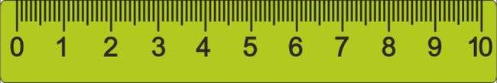
Довжина. Сантиметр
1 сантиметр = 1 см
1 см
1 см

Slide 3
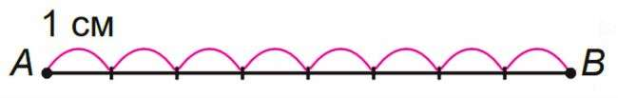
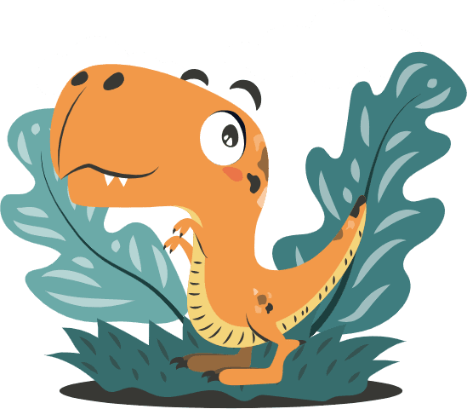
Яка довжина відрізка АВ?

Slide 4
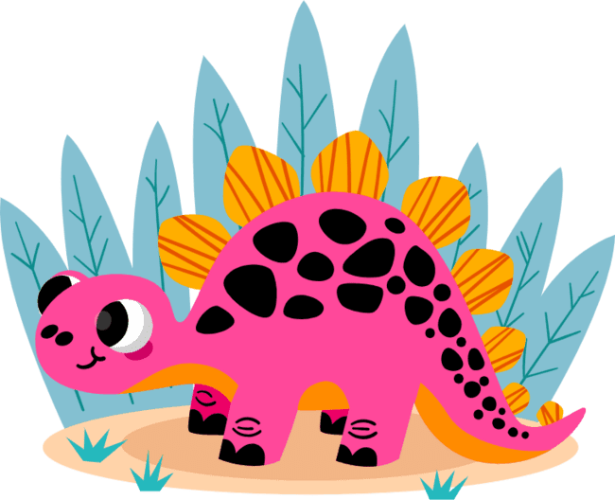
Який відрізок найдовший? Найкоротший?

Slide 5




Доповни запитання задачі. Розв’яжи її.
У Тетянки
У Даринки
Скільки всього
?
Відповідь. вишень.

Slide 6

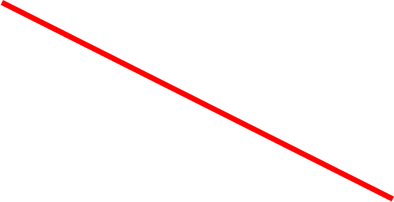
Досліджуємо.
Велика п’ядь

Slide 7
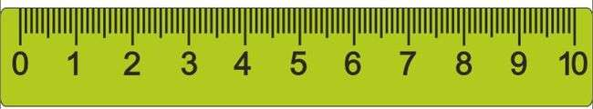
Вимірювання довжини
Познач, де правильно вимірювали довжину відрізка. Прокоментуй
О
А
В
С
ОА = 4 см
ВС = 6 см

Slide 8
Розв’яжи приклади.
0 + 2 =
4 + 1 =
7 + 1 =
8 - 8 =
3 + 0 =
5 + 1 =
8 - 0 =
5 + 2 =
3 - 3 =
7 - 1 =
8 + 0 =
7 - 2 =
Упиши пропущені числа.
8 - 2 =
7 - 2 =
6 - 3 =
7 - 3 =
8 = 2 +
7 = 2 +
6 = 3 +
7 = 3 +

Slide 9
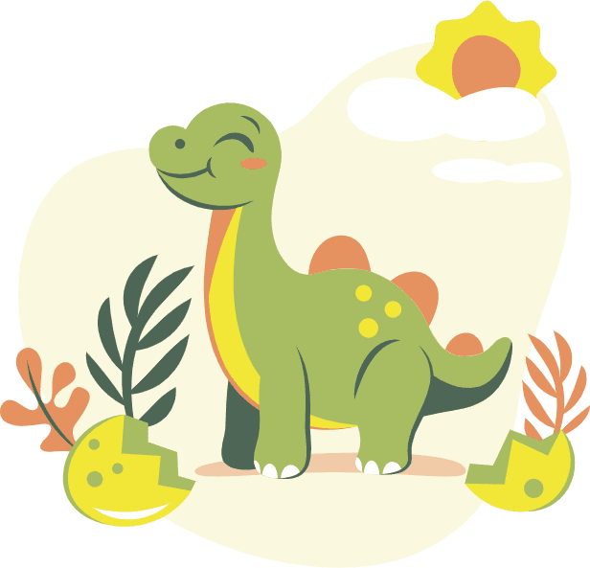
Молодці, ви успішно засвоїли матеріал!

Slide 10

Презентація створена спеціалістами Mathema.me
Mathema - це найбільша платформа для вивчення математики у Східній Європі, родом з України.
У Mathema ти можеш: готуватися до контрольних та іспитів проходити онлайн-тести дізнаватись останні новини про освіту в Україні

